Slide 1
KM2A数据分析进展
重点研发计划“基于高海拔宇宙线观测站LHAASO的科学研究”第一课题
陈松战(中国科学院高能物理研究所)
其他贡献者：李哲、吕洪奎、南云程、左雄、于艳红、赵静、武莎、靳超、王亚平、王玲玉等
2019-08-27@青岛

Slide 2
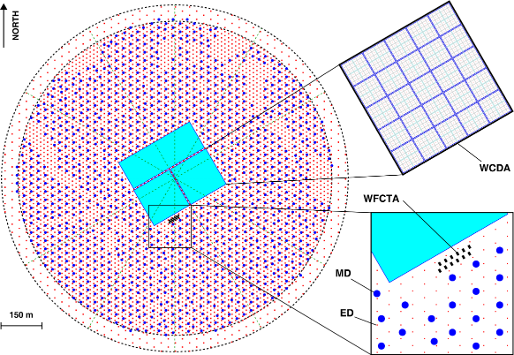
LHAASO探测器
5195台ED
  1 m²
  间距15 m
1171台MD
  36 m²
  间距30 m
3120个WCD
  25 m²
12台WFCT
KM2A
1.3 km² @4410米

Slide 3
LHAASO数据流程
DAQ触发判选，数据存储
自动传输数据至高能所
数据自动解码为root
数据自动重建
各种物理分析
每天早上收到KM2A、WCDA、WFCTA状态报告
数据状态自动监测

Slide 4
内容
一、KM2A探测器安装进展
二、KM2A数据的标定进展
三、KM2A数据的重建进展
四、KM2A数据的监测进展
五、KM2A数据的模拟进展
六、总结

Slide 5
一、KM2A探测器安装进展

Slide 6
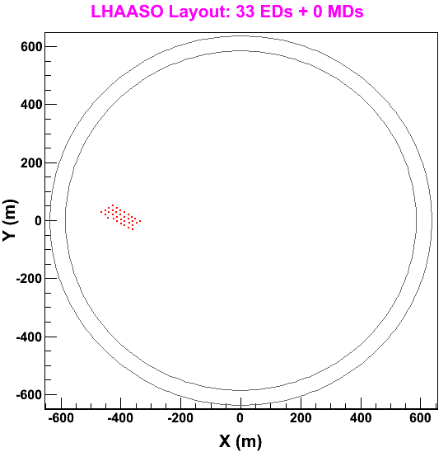
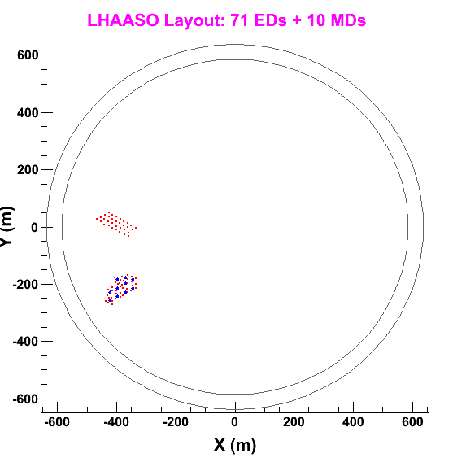
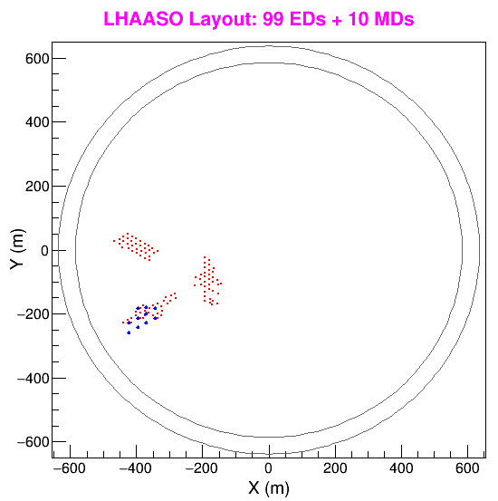
KM2A部分阵列运行概况
2018.2—2018.12
33个ED
2019.1—2019.3
71个ED+10个 MD
2019.4—2019.7
99个EDs+8个MD

Slide 7
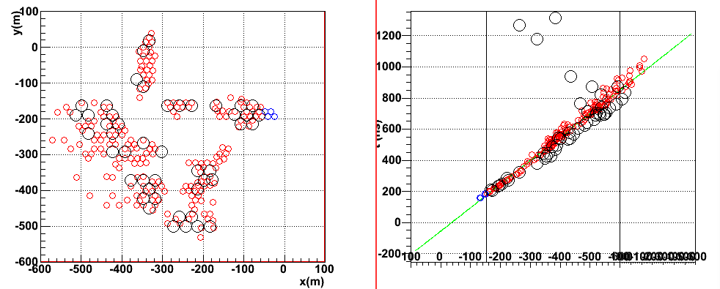
目前状态
自7月初以来，探测器数目在逐渐增加，8月22日DAQ开始稳定，目前正在取数的有359个ED+81个MD，事例率900Hz.
2019-8-23
Nhit=664
Zenith=28.7。

Slide 8
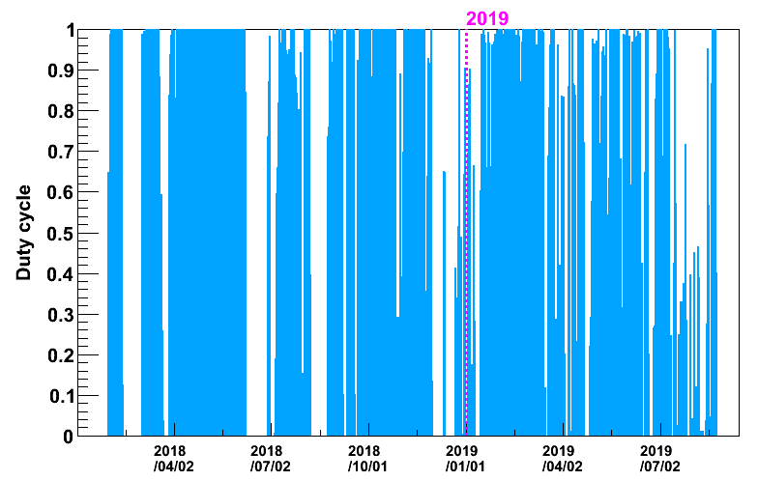
DAQ运行占空比
DAQ稳定时运行时间接近100%，但是因为安装和调试等各种原因，DAQ会停止运行

Slide 9
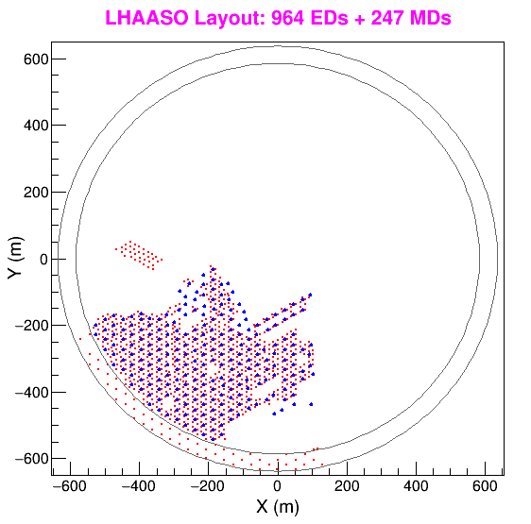
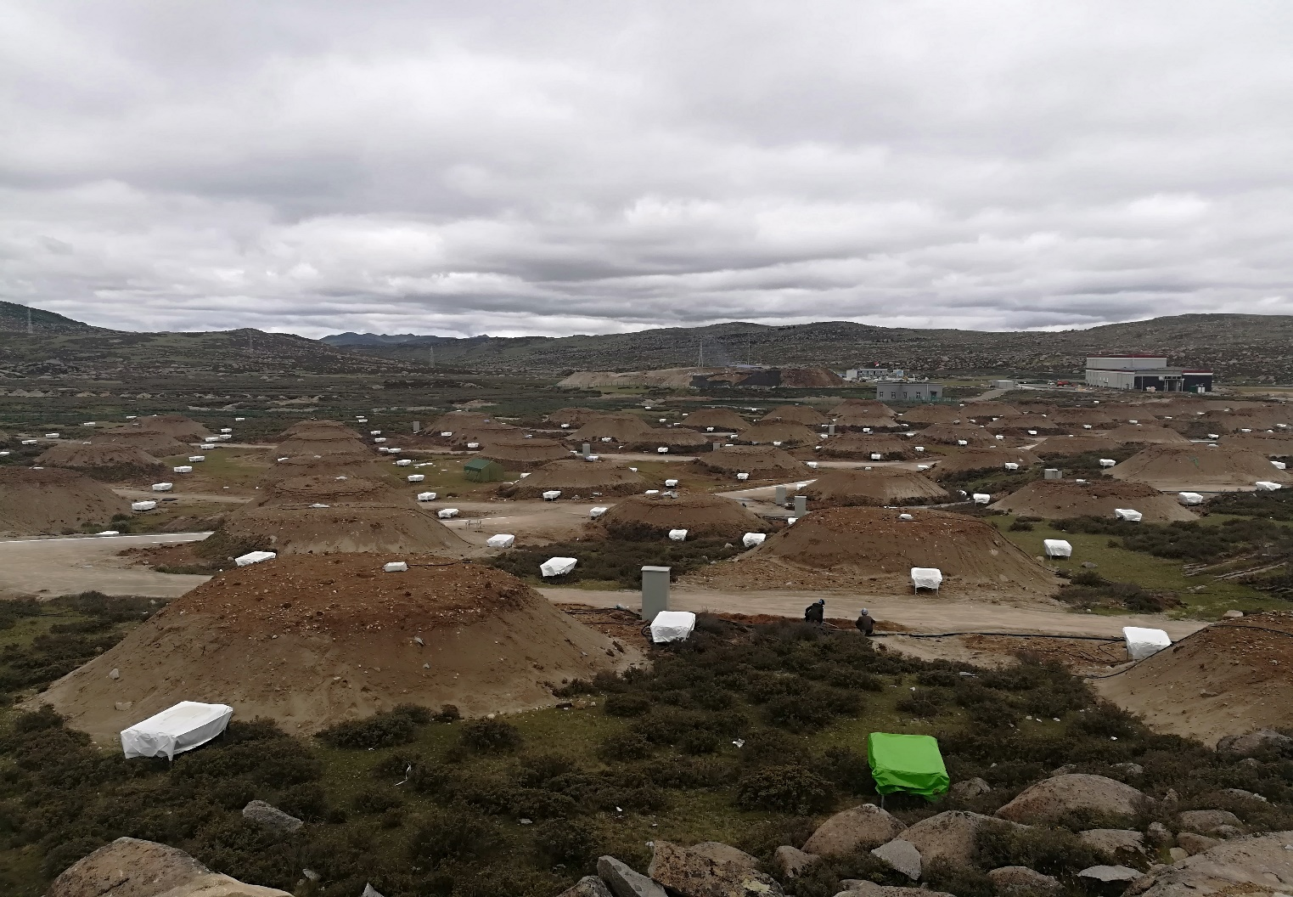
LHAASO-KM2A已安装探测器情况
目前已经安装964个ED+247个MD
预期9-10月能够运行1/4阵列

Slide 10
二、KM2A数据的标定进展

Slide 11
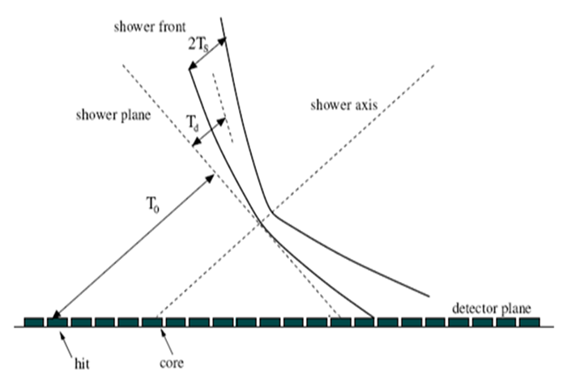
时间标定方法
ARGO实验首次成功应用软件标定，主要经验要点：
  特征面修正
  多次迭代
  合适的锥面修正
模拟检验KM2A精度<0.1ns(7次迭代)
目前正准备做硬件标定，未来采取软硬结合方法。
前锋面

Slide 12
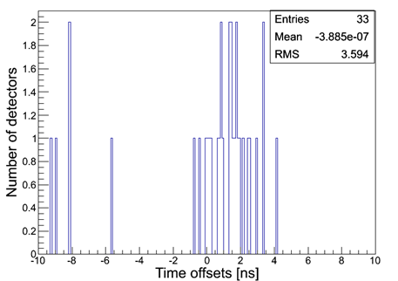
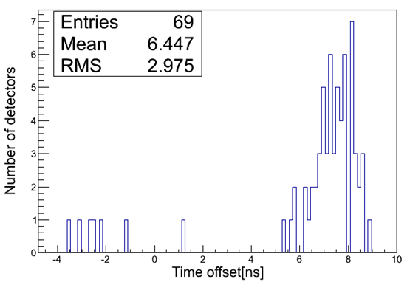
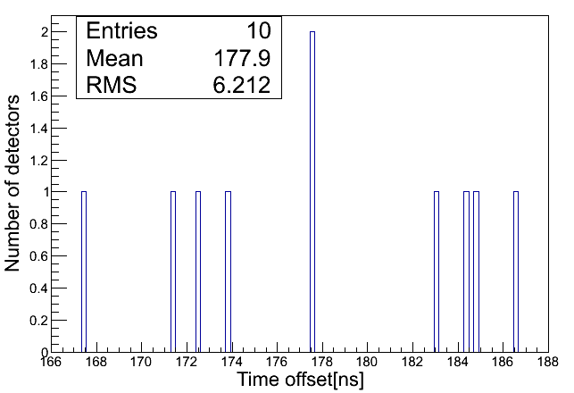
时间标定结果
标定结果发布在LHAASO专门目录 /eos/lhaaso/cal/km2a/TDCcal/
33 ED： 3次标定，主要因为PMT更换
71 ED+10 MD：1次标定
99 ED+8 MD: 1次标定
33 ED
71 ED
10 MD
标定参数分布

Slide 13
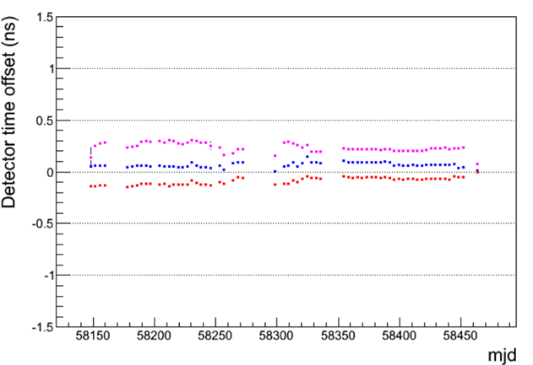
时间标定的稳定性
时间刻度值一般比较稳定，但是探测器更换硬件后需要更新标定参数。
(2018年2月至12月)
目前在与高卫进一步比较其它阵列结果，其差别在理解中….
Notes:
ED&pmt:r=0.054
0.8-1.0 极强相关
0.6-0.8 强相关
0.4-0.6 中等程度相关
0.2-0.4 弱相关
0.0-0.2 极弱相关或无相关

Slide 14
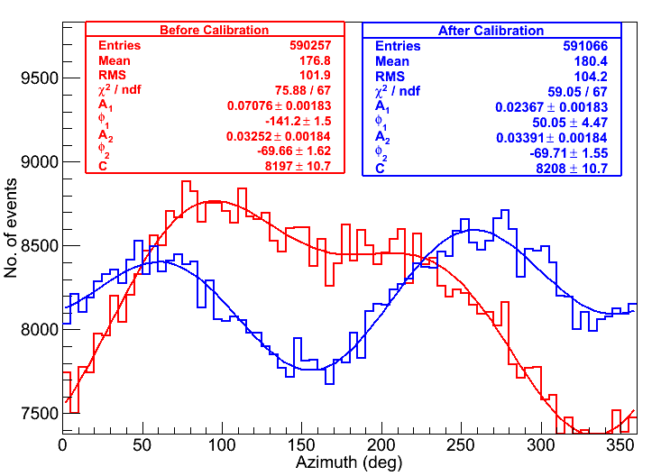
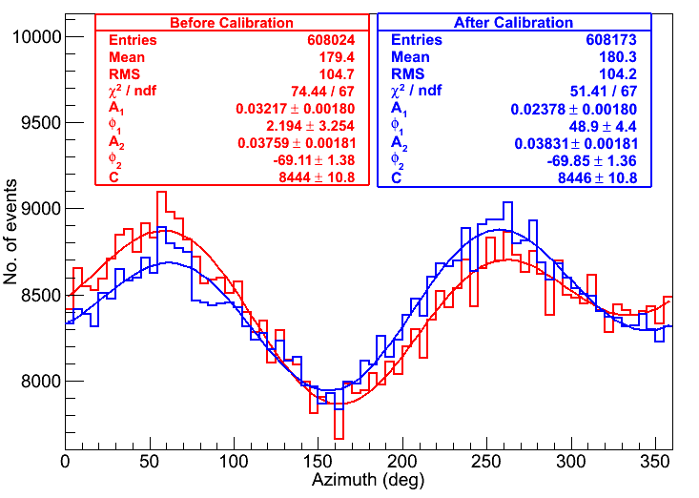
时间标定对数据重建影响
方位角分布影响，标定后方位角分布基本一致
2018年5月19日
2018年8月5日

Slide 15
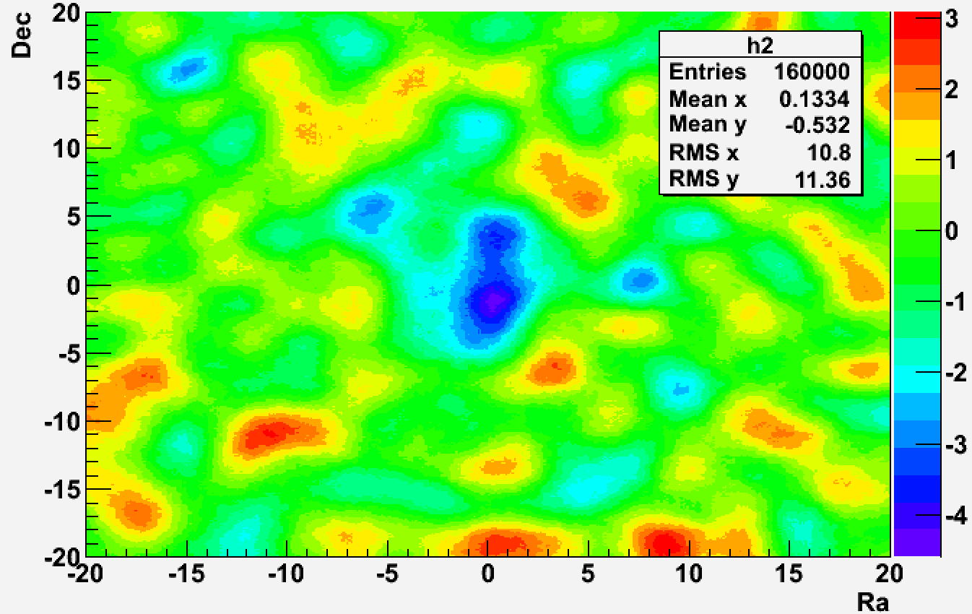
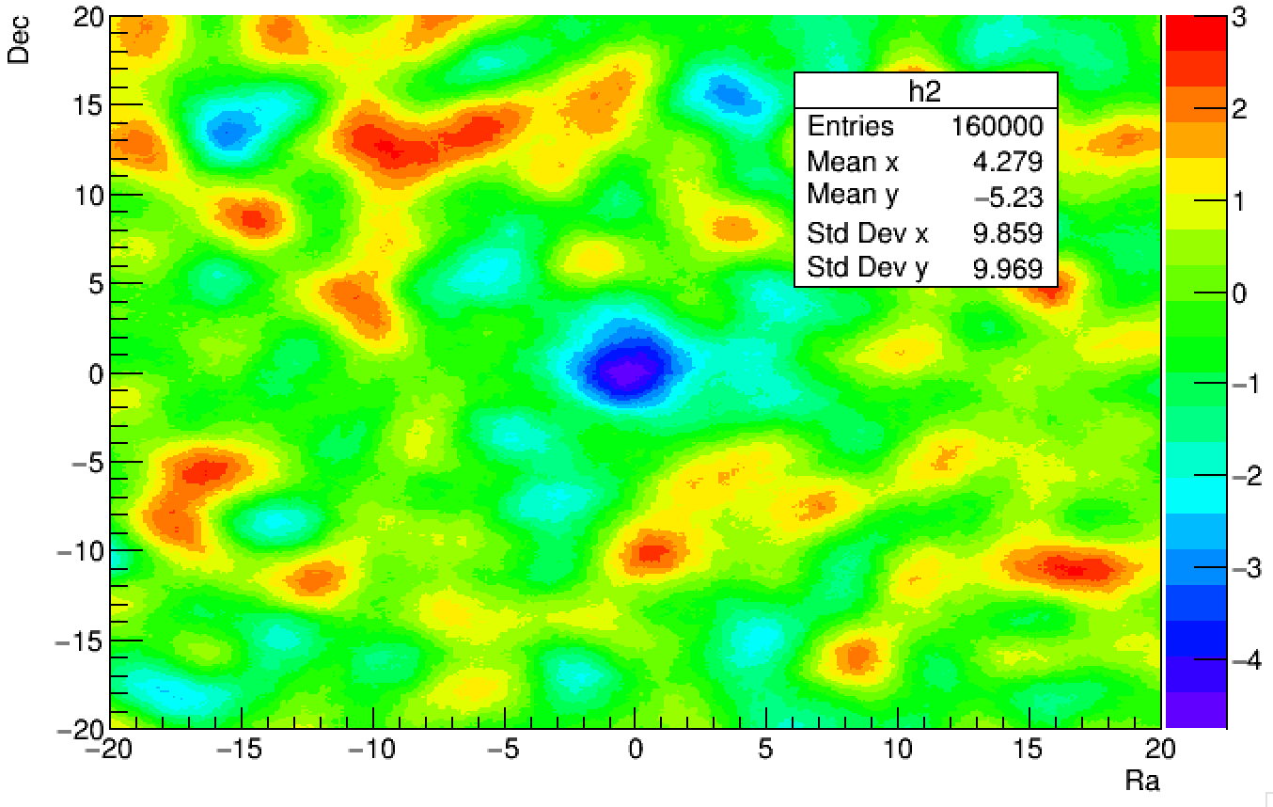
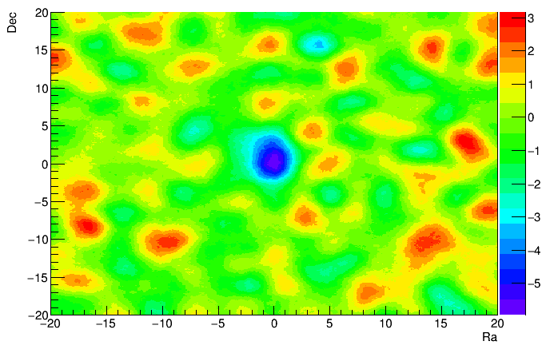
时间标定对日月影响
时间标定能够明显改善日影+月影的显著性（角分布率）和位置（指向精度）
S=-4.4
Ra=-1.27 Dec=0.36
S=-4.8
Ra=-0.50 Dec=0.10
S=-5.9（-5.2）
Ra=-0.0 Dec=0.10
标定前
标定（未迭代）
标定（迭代）

Slide 16
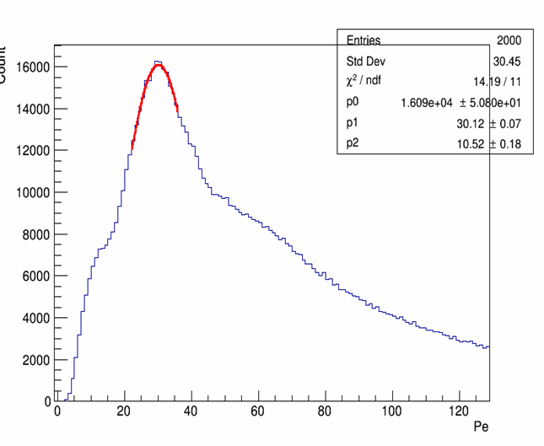
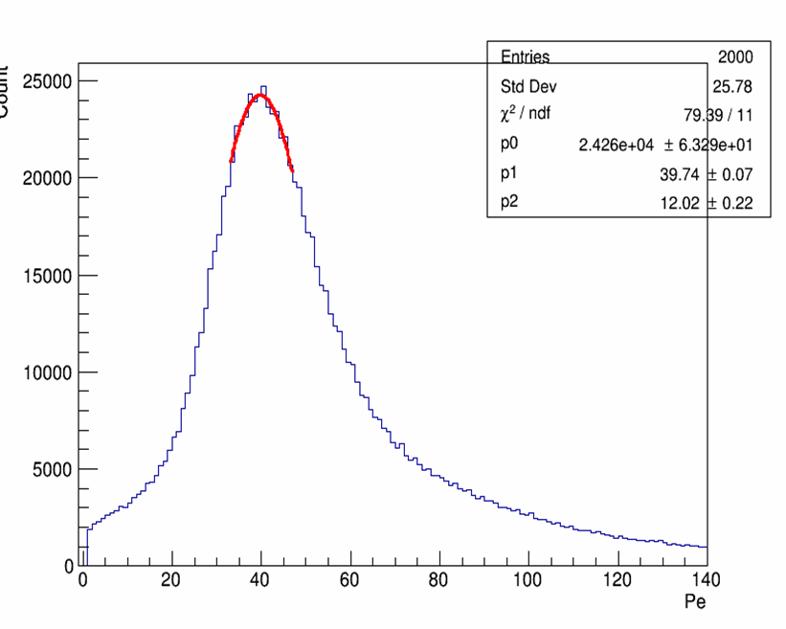
电荷标定方法
ED利用单粒子峰位对电荷进行标定
MD利用单μ峰位对电荷进行标定
ED
MD

Slide 17
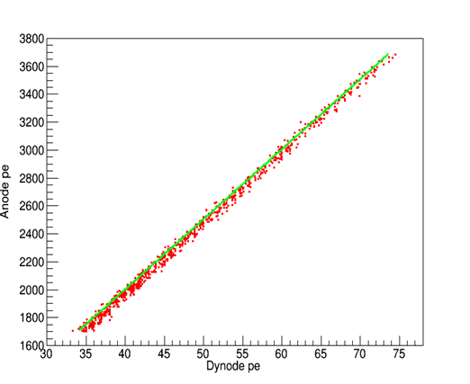
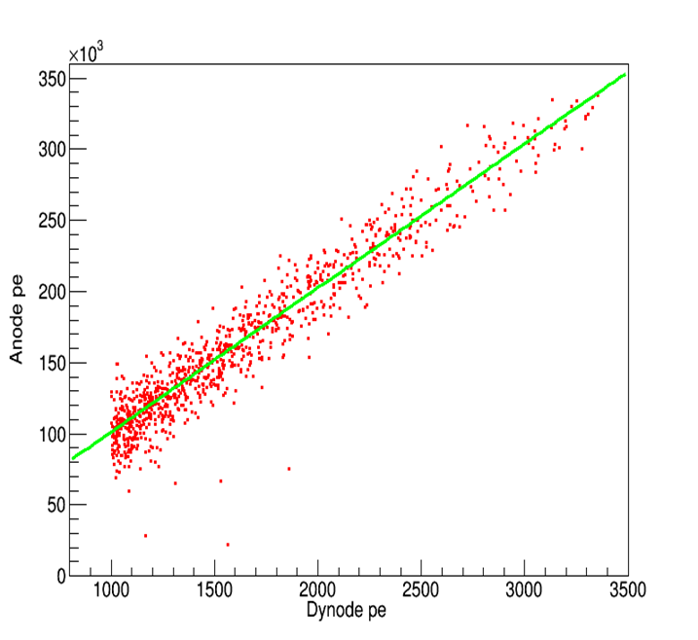
A/D比的标定
ED和MD的电荷测量都采用双增益读出
ED： A/D比值均值 68.0， 离散RMS为13.8%
MD： A/D比值均值 98.7， 离散RMS为10.1%
ED的A/D比值
MD的A/D比值

Slide 18
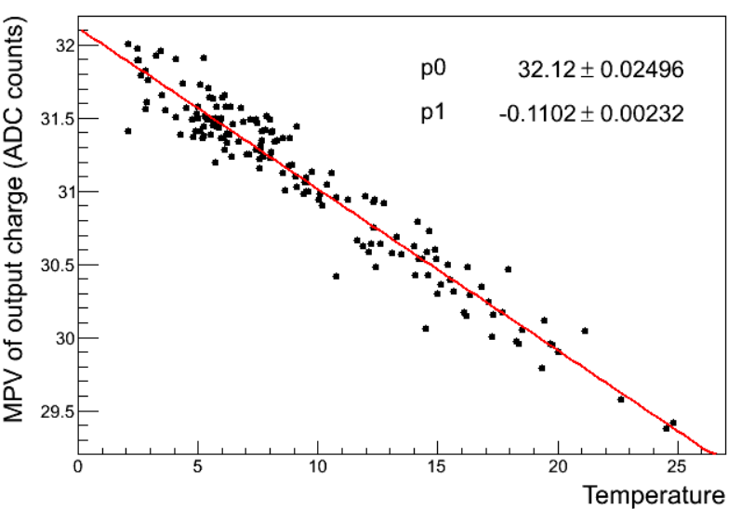
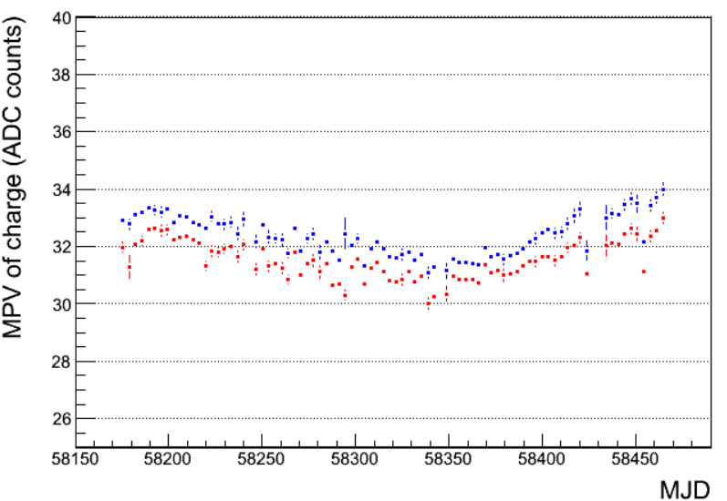
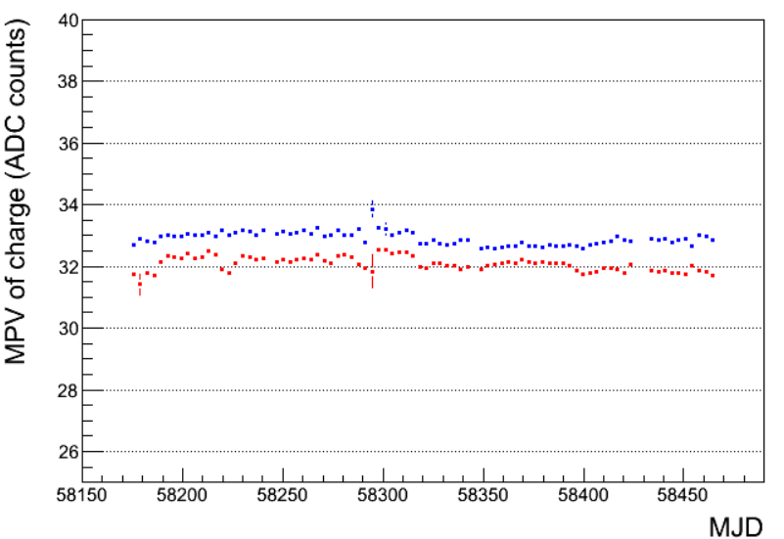
电荷长期稳定性
ED单粒子峰位与温度关联，温漂系数 (~0.3%/℃)
ED40
ED11
(2018年2月至12月)
峰值与温度关联
峰值长期变化
温度补偿后长期变化

Slide 19
标定后粒子数分布
ED阵列测量粒子数
MD阵列测量μ子数
Nu vs Ne
电荷标定之后实验和模拟预期基本吻合

Slide 20
三、KM2A数据的重建进展

Slide 21
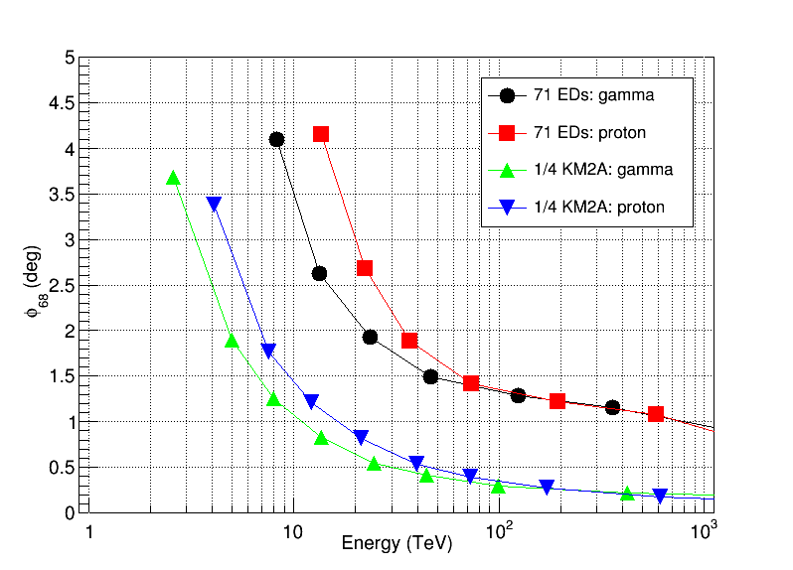
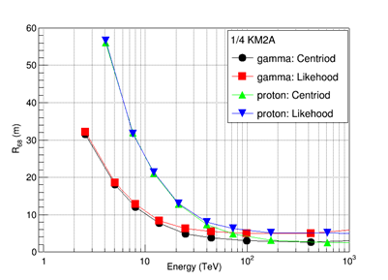
重建软件
完成了重建程序，模拟给出不同阵列分辨率
模拟重建软件发布在/workfs/ybj/chensz/LHAASO/
适用数据的重建软件发布在/eos/lhaaso/rec/km2a/software/
角分辨率
芯位分辨率

Slide 22
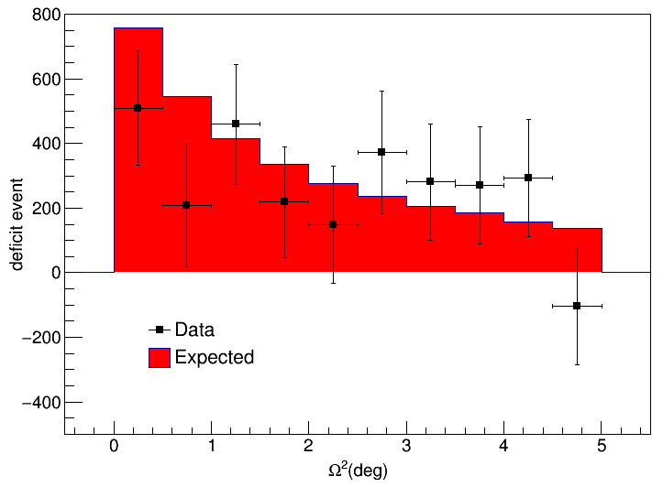
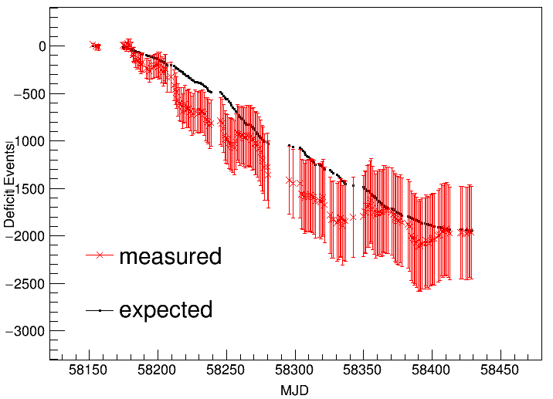
数据重建情况
日月影与预期比较
完成了2018年2月至2019年5月数据重建
测得日月影基本符合预期
月影
月影
日影角扩展
日影缺失数

Slide 23
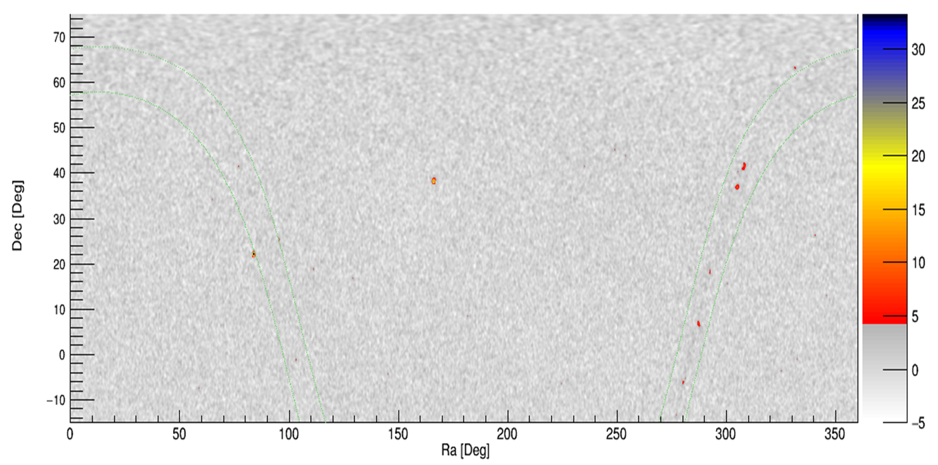
重建软件的检验情况
日月影与预期比较
将KM2A的数据解码程序和重建程序也在WCDA数据上进行了应用，检验了程序的可靠性！
月影
月影
WCDA数据截止到2019年7月31日
Mrk421
Crab

Slide 24
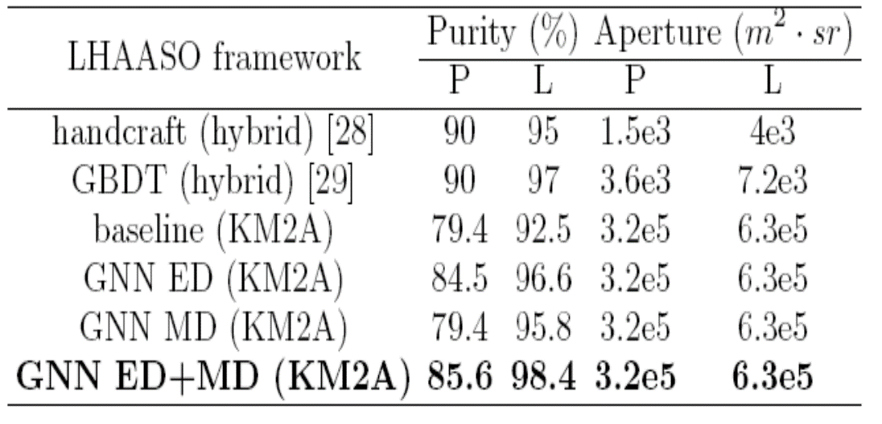
成分区分新方法探索
日月影与预期比较
月影
基于Google公司的人工智能框架TensorFlow探索了KM2A的成分区分新方法
月影
伽马/质子区分
不同宇宙线成分区分
N_{hit} | 7-19 | 19-32 | 32-52 | 52-84 | 84-136
Baseline | 2.20 | 4.32 | 7.88 | 14.27 | 25.20
CNN | 2.05 | 4.55 | 8.26 | 15.22 | 26.00
日影

Slide 25
四、KM2A数据的监测进展

Slide 26
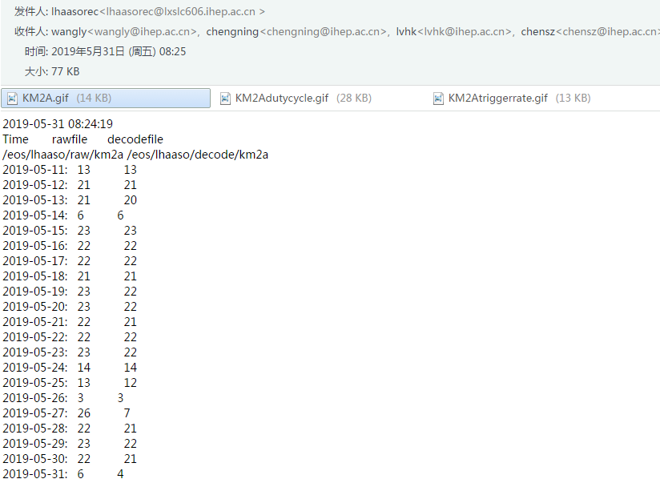
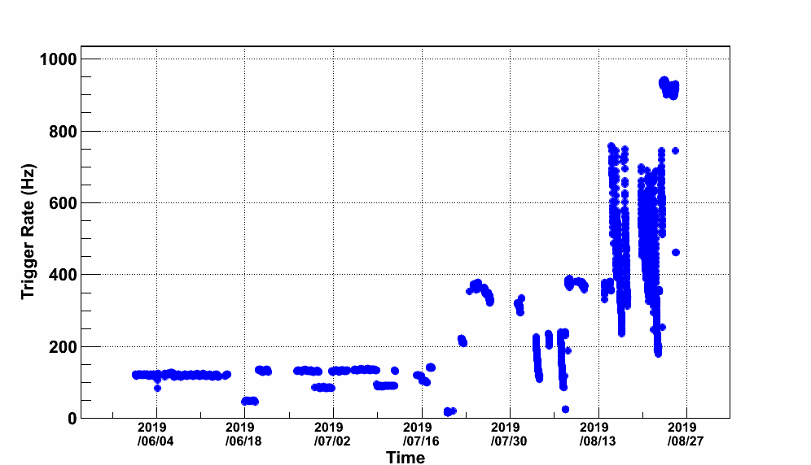
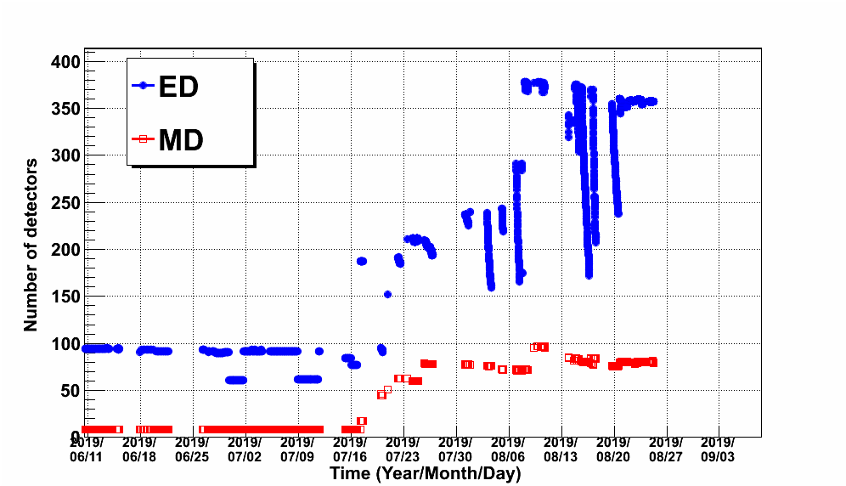
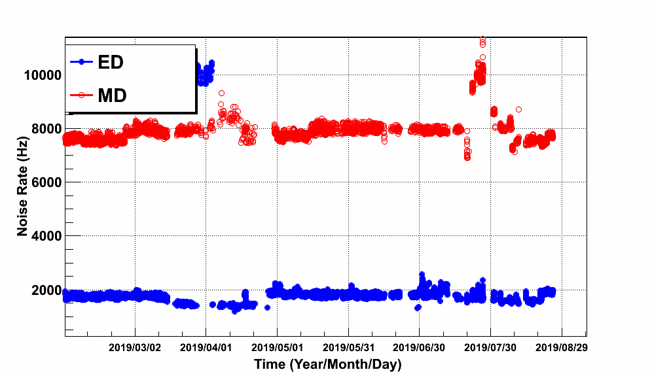
KM2A原始数据解码与概况监测
建立实验数据的自动解码和监测程序，每天定时邮件发报进展和图片。
定时邮件
触发事例率
运行探测器数目
探测器平均噪声率

Slide 27
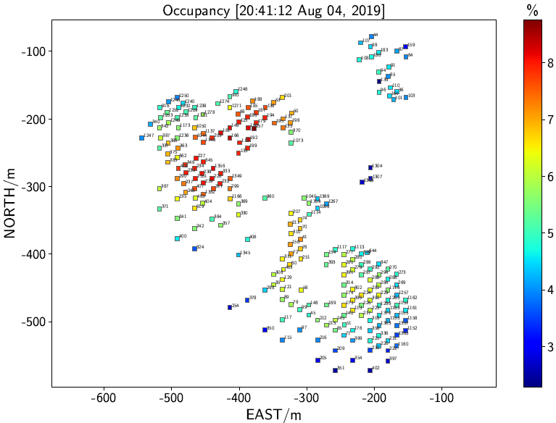
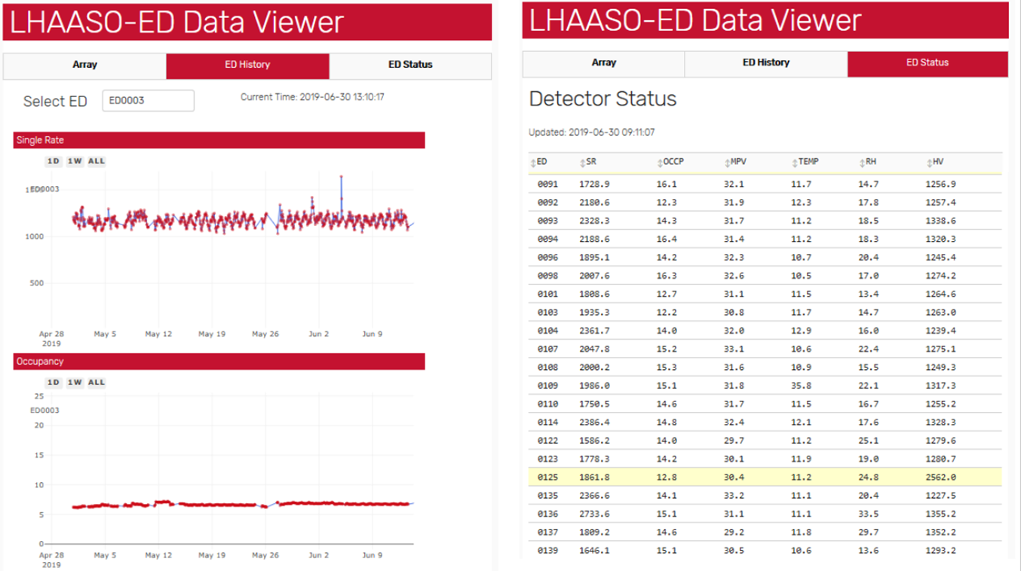
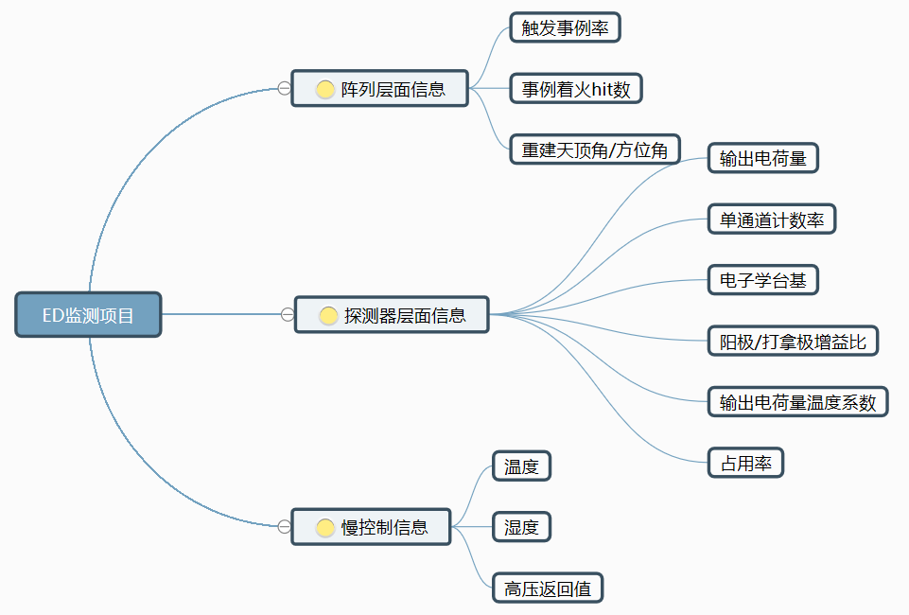
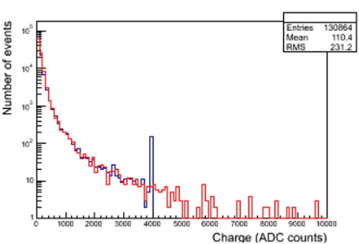
ED数据质量监测系统
基于Decode数据对每个ED探测器自动监测分析，对性能异常的探测器发出警告，并将监测结果定时发送到用户界面(网页)上
左图：ED 占用率随位置分布；
右图：相邻事例时间间隔分布，由此得到阵列触发率~236 Hz；
左图：探测器 (ID. 25) 输出电荷量分布；
右图：探测器 (ID. 3) 输出电荷量峰位值随时间的变化；

Slide 28
五、KM2A数据的模拟进展

Slide 29
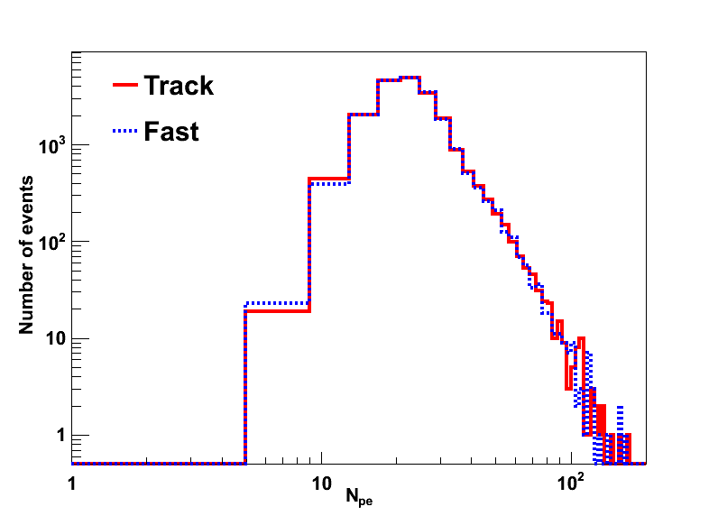
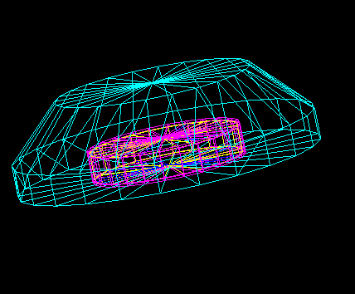
KM2A模拟程序
基于Geant4建立了KM2A的探测模拟程序G4KM2A
通过优化程序解决内存溢出并大幅提高程序运行速度
相应程序发布在/workfs/ybj/chensz/LHAASO/
ED运行速度优化
MD

Slide 30
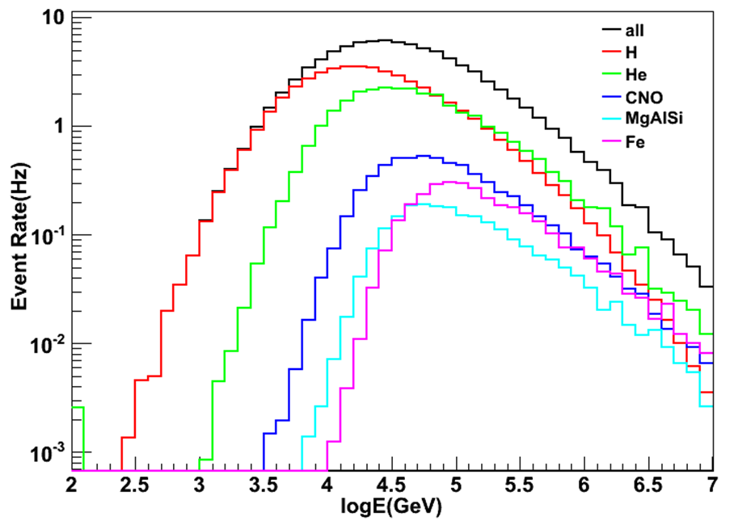
KM2A部分阵列模拟
宇宙线成分和流强假设Gaisser模型，模拟和实验事例率差别~10%
 | Proton | He | CNO | MgAlSi | Fe | 模拟 | 实验
33 ED(Hz) | 21.52 | 13.39 | 2.85 | 0.98 | 1.45 | 40.21 | 43.71
71 ED(Hz) | 48.91 | 29.75 | 6.32 | 2.21 | 3.24 | 90.42 | 104.8
中值能量：
~25 TeV

Slide 31
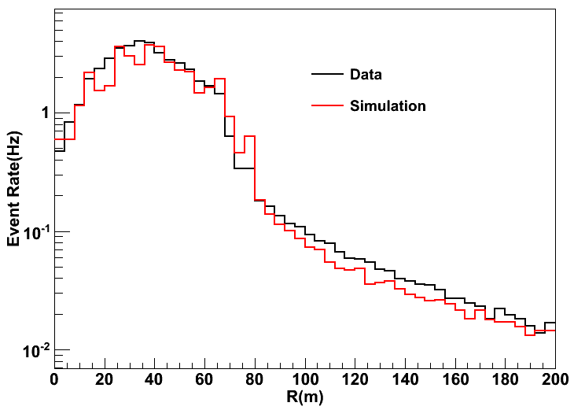
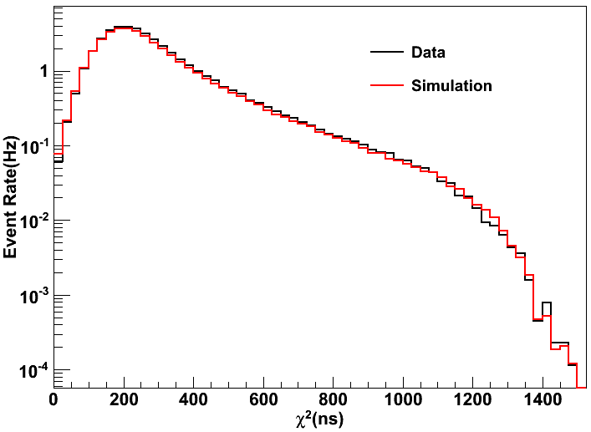
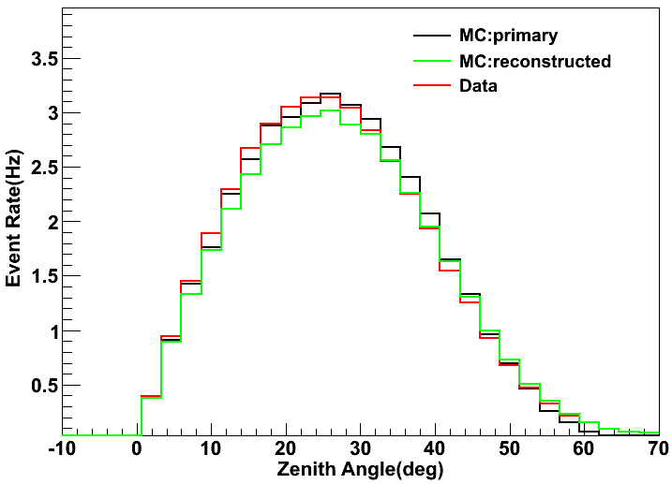
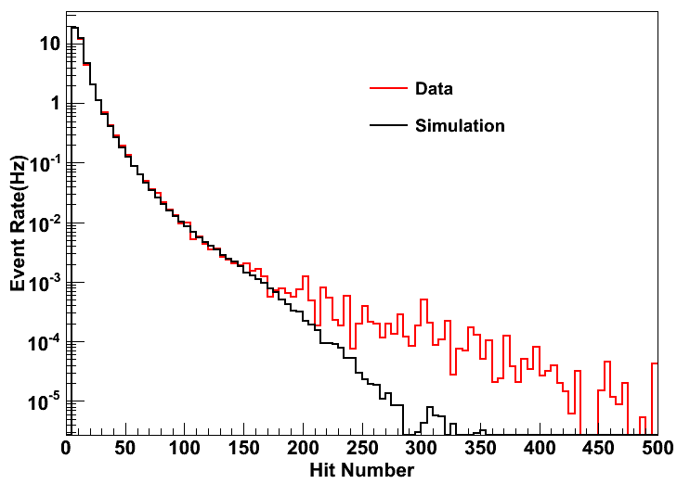
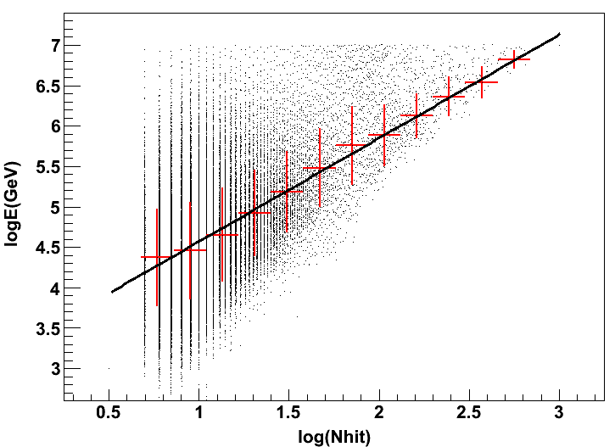
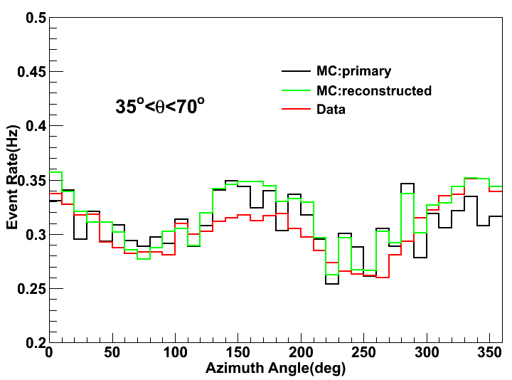
KM2A模拟与实验的对比
dt²值
天顶角
芯位距
锥面拟合开方
天顶角
到中心距离
Nhit
方位角
Hit多重度
能量重建
33个ED阵列

Slide 32
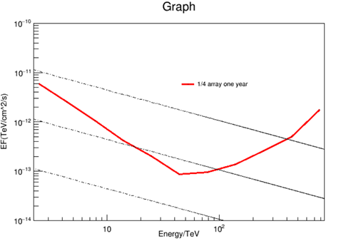
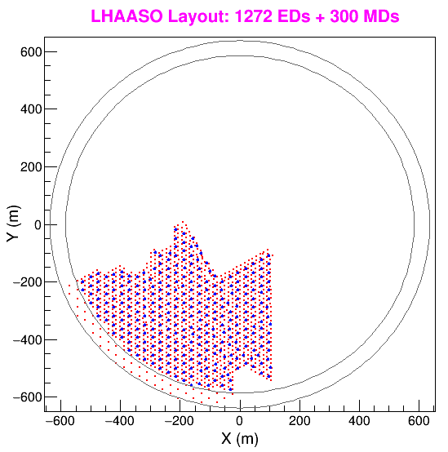
KM2A的1/4灵敏度估计
首次基于全模拟得到KM2A的1/4阵列灵敏度曲线，一年灵敏度优于10% Icrab。
积分灵敏度
阵列布局

Slide 33


¼ KM2A阵列全粒子谱测量预期
基于1/4阵列模拟数据完成了全粒子谱的测量预期研究，得益于μ子测量，全粒子谱结果具有较弱的成分依赖。
预期1年事例数
模拟中输入能谱与测量结果对比

Slide 34
KM2A全阵列宇宙线成分能谱测量预期
基于深度学习区分对KM2A全阵列分成谱的预期
一天测量预期结果
一月测量预期结果

Slide 35
六、总结

Slide 36
总结
KM2A小部分阵列从2018年2月开始运行，基于部分阵列数据建立数据解码、监测、标定、重建和分析相关流程和程序，并在运行过程中逐步检验和完善。相应的数据和程序软件已经公开给LHAASO合作组使用。
基于部分阵列数据也检验了探测器的模拟程序，同时也基于模拟数据开展了1/4阵列和全阵列的灵敏度估计，为短时间内的1/4阵列数据分析进行了前期准备。
谢谢各位专家！

